Slide 1





Kolaborasi PDK 2024
TEORI DALAM PEMBELAJARAN MATEMATIKA & PENERAPANNYA
Presented by: Dr. Mutiawati, S.Pd., M.Pd

Slide 2
Teori Belajar
Beberapa teori belajar yang relevan dan bagaimana penerapannya dalam konteks pembelajaran matematika kelas tinggi di SD yaitu:
Behaviorisme menekankan pembelajaran sebagai hasil dari stimulus-respon. Pengulangan dan penguatan positif adalah kunci dalam pembelajaran.
Kognitivisme menekankan pada proses mental yang terjadi dalam otak, seperti berpikir, memahami, dan mengingat
Konstruktivisme mengajarkan bahwa siswa membangun pemahaman mereka sendiri berdasarkan pengalaman dan interaksi dengan lingkungan
Vygotsky menekankan pentingnya interaksi sosial dan budaya dalam pembelajaran. Konsep Zona Proksimal Perkembangan (ZPD) adalah kunci, di mana pembelajaran paling efektif terjadi ketika siswa bekerja sedikit di luar kemampuan mereka dengan bantuan dari orang yang lebih ahli.
Konstruktivisme sosial menggabungkan aspek-aspek dari teori konstruktivisme dan sosial-kultural. Pembelajaran terjadi melalui interaksi sosial dan pemahaman bersama yang dibentuk dalam kelompok.
Teori Behaviourisme
Teori Kognitivisme
Teori Konstruktivisme
Teori Vygotsky
Teori Kontruktivisme Sosial

Slide 3

Teori Belajar Behaviorisme
Pengertian
Penganun Teori
Penerapan
  Orton (1987:38) menyatakan behaviorisme sebagai suatu keyakinan (belief) bahwa proses pembelajaran terjadi melalui hubungan antara stimulus (rangsangan) dan tanggapan (response)
  Para penganut psikologi tingkah laku (behaviorism) diantaranya adalah Burrhus F. Skinner, Thorndike, dan Robert M. Gagne.
  Dalam pembelajaran matematika, guru dapat menggunakan latihan soal yang berulang untuk menguatkan pemahaman siswa terhadap konsep-konsep matematika seperti penjumlahan, pengurangan, perkalian, dan pembagian. Penghargaan atau pujian dapat diberikan setiap kali siswa berhasil menyelesaikan soal dengan benar, sehingga mendorong mereka untuk terus berlatih.

Slide 4

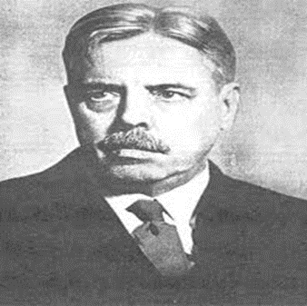
Teori Belajar Behaviorisme
Thorndike yang mengarang buku ‘The Psychology of Arithmetics’ (Resnick dan Ford, 1984:12) memandang belajar sebagai hasil dari pembentukan hubungan antara rangsangan dari luar (stimulus) seperti ‘2 + 2’ dan balasan dari siswa (response) seperti ‘4’ yang dapat diamati. Mereka berpendapat bahwa semakin sering hubungan (bond) antara rangsangan dan balasan terjadi, maka akan semakin kuatlah hubungan keduanya (law of exercise).
E.L. Thorndike

Slide 5
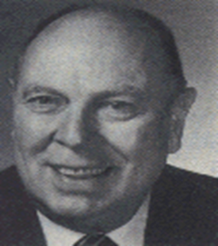
Teori Belajar Behaviorisme
Gagne telah membagi objek-objek matematika yang diperoleh siswa menjadi objek langsung dan objek tak langsung (Bell, 978). Objek langsung adalah fakta (fact), konsep (concept), prinsip (principle), dan keterampilan (skill). Sedangkan contoh objek tak langsungnya adalah berpikir logis, kemampuan memecahkan masalah, sikap positif terhadap matematika, ketekunan dan ketelitian.
Robert M. Gagne

Slide 6

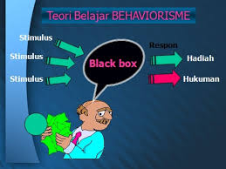
Tentang Teori Bihaviourisme
Fakta
Konsep
konvensi (kesepakatan) dari para matematikawan yang meliputi lambang, notasi, dan aturan dalam operasi hitung.
suatu ide abstrak yang memungkinkan seseorang untuk mengklasifikasi suatu objek dan menerangkan apakah objek tersebut merupakan contoh atau bukan contoh
Prinsip
Ketrampilan (skill)
(keterkaitan antar konsep) adalah suatu pernyataan yang memuat hubungan antara dua konsep atau lebih.
Kemampuan untuk menggunakan prosedur atau langkah-langkah untuk menyelesaikan suatu soal

Slide 7
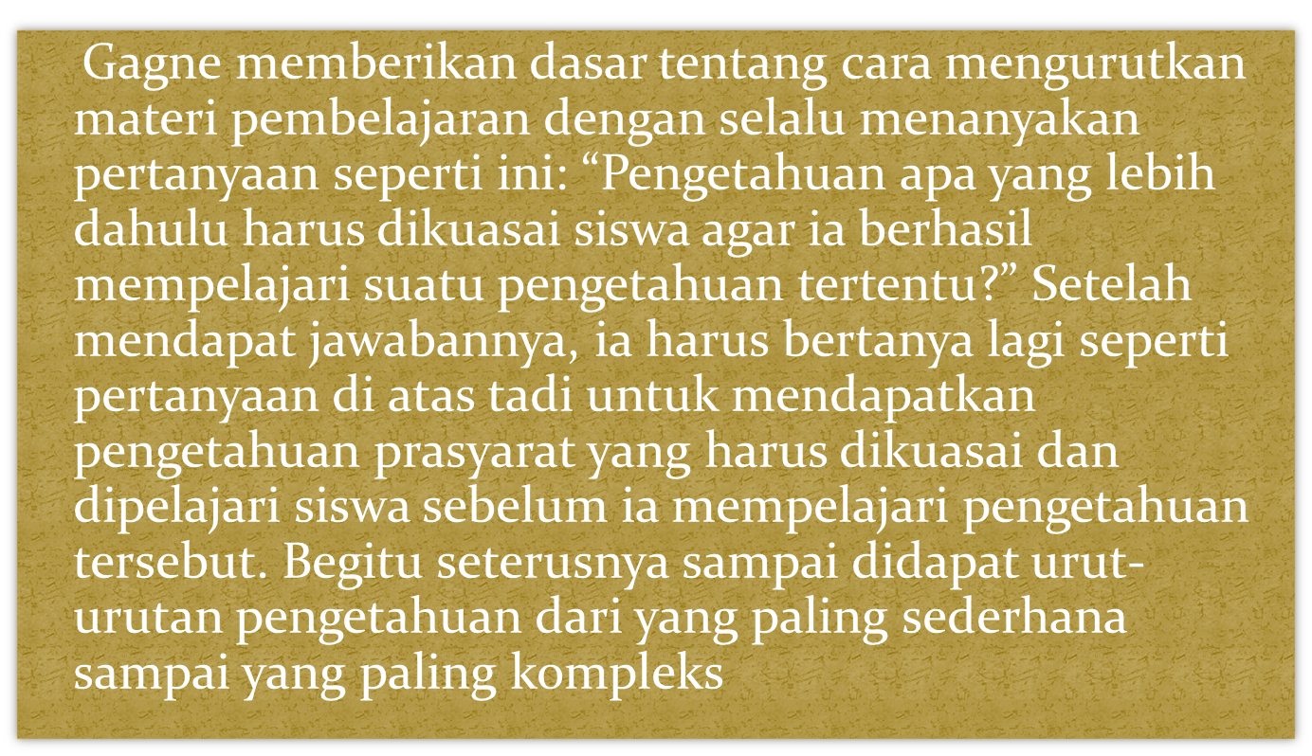
Hirarki Belajar Matematika

Slide 8
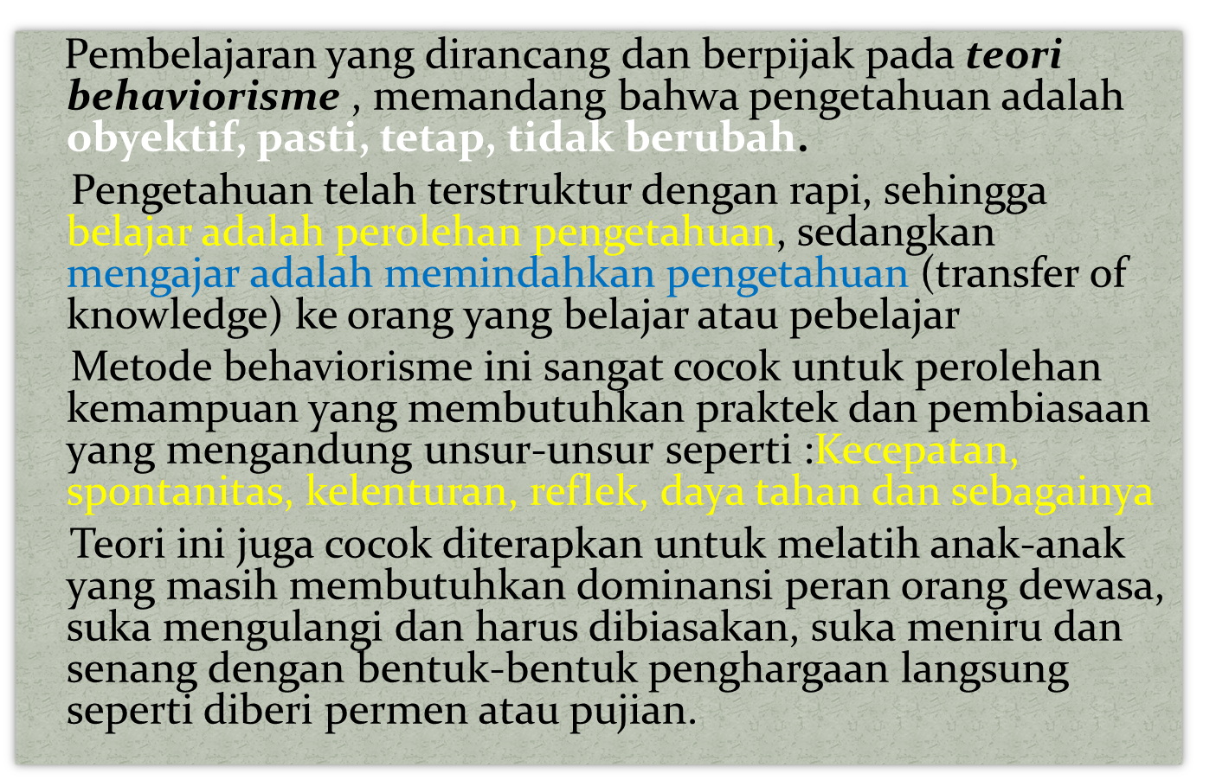
Penerapan Teori Belajar Bihaviourisme

Slide 9
Teori Belajar Kognitivisme
Tahap Perkembangan
Pandangan Teori
Penerapan
  Teoribelajarkognitif mulai berkembang pada abad terakhir sebagai protes terhadap teori perilaku yang telah berkembang sebelumnya.
  Peserta didik memproses infromasi dan pelajaran melalui upayanya mengorganisir, menyimpan, dan kemudian menemukan hubungan antara pengetahuan yang barudenganpengetahuan yang telah ada. Model ini menekankan pada bagaimana informasi diproses.
  Dalam matematika, guru dapat menggunakan strategi seperti pemetaan konsep atau diagram alur untuk membantu siswa memahami hubungan antara berbagai konsep matematika. Misalnya, dalam pembelajaran pecahan, guru dapat membantu siswa melihat bagaimana pecahan, desimal, dan persentase saling berhubungan melalui visualisasi dan analogi yang relevan.

Slide 10
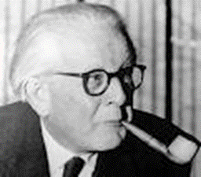
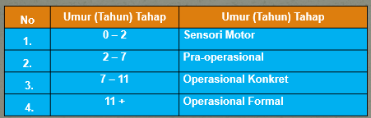
Teori Belajar Kognitivisme
Menurut Piaget, ada tiga aspek pada perkembangan kognitif seseorang, yaitu: struktur, isi, dan fungsi kognitif
Empat Tahap Perkembangan Kognitif Menurut Piaget
Jean Piaget

Slide 11
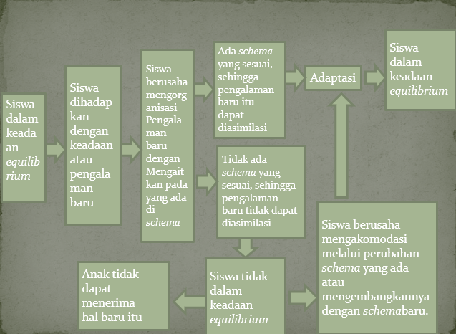

Slide 12
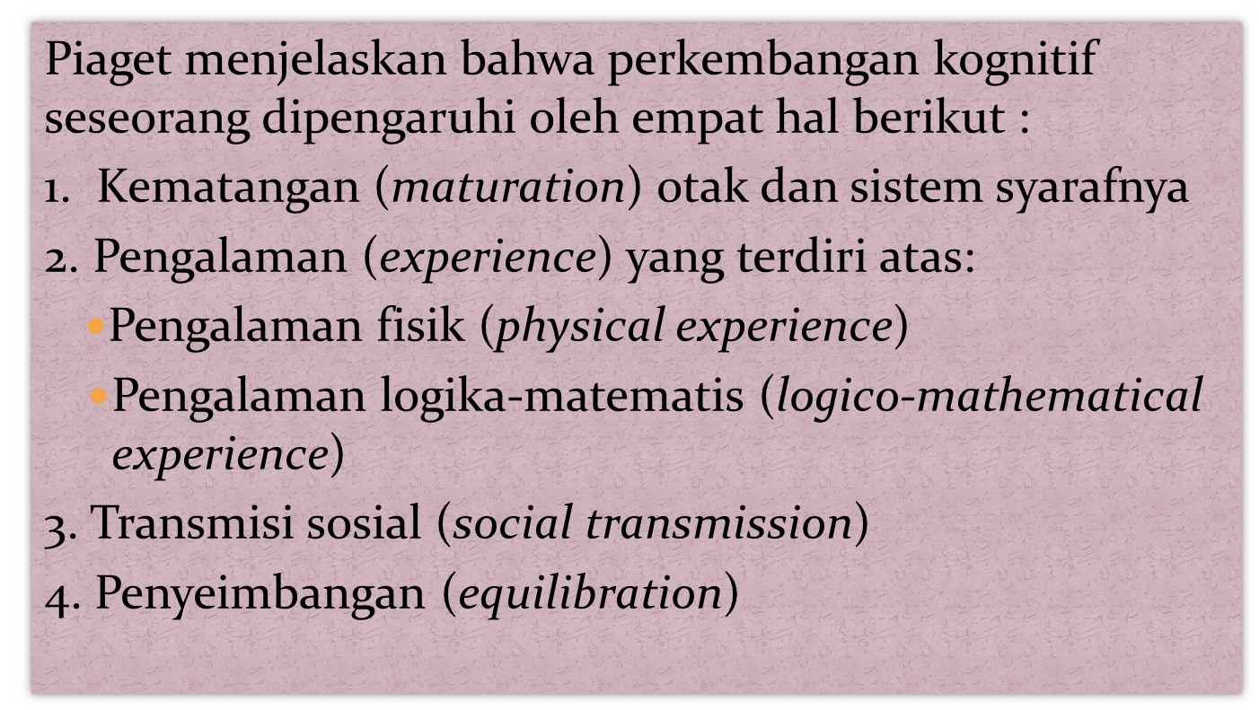
Faktor yang Mempengaruhi Perkembangan Kognitif

Slide 13
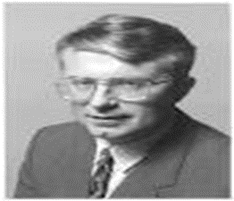
Teori Belajar Bermakna
Menurut Ausubel terdapat dua jenis belajar yaitu belajar hafalan(rote-learning) dan belajar bermakna (meaningful-learning).
Ausubel menyatakan hal berikut sebagaimana dikutip Bell (1978) mengenai belajar hafalan (rote-learning)
Jika seorang siswa berkeinginan untuk mengingat sesuatu tanpa mengaitkan dengan hal yang lain maka baik proses maupun hasil pembelajarannya dapat dinyatakan sebagai hafalan (rote) dan tidak akan bermakna (meaningless) sama sekali baginya.
David P.Audubel

Slide 14
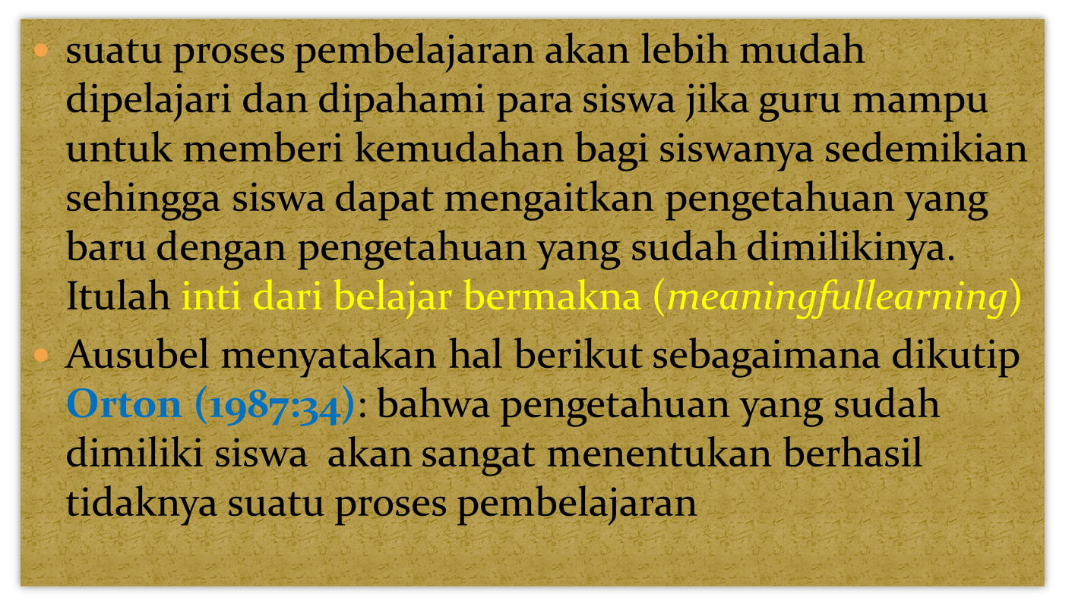
Inti Teori Belajar Meaningfullearning

Slide 15
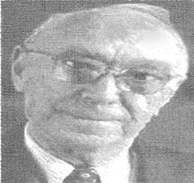
Teori Belajar Bruner
Bruner membagi penyajian proses pembelajaran dalam tiga tahap, yaitu tahap enaktif, ikonik dan simbolik.
Bruner menekankan suatu proses bagaimana seseorang memilih, mempertahankan, dan mentransformasi informasi secara aktif. Proses tersebut merupakan inti utama dari belajar. Oleh karenanya Bruner memusatkan perhatian pada masalah apa yang dilakukan manusia terhadap informasi yang diterimanya dan apa yang dilakukan setelah menerima informasi tersebut untuk pemahaman dirinya.
Jerome Bruner

Slide 16
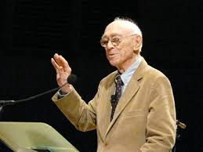
Tahap Proses Belajar Brunner
Enaktif
Ikonik
Simbolik
Pada tahap ini, para siswa mempelajari matematika dengan menggunakan sesuatu yang “konkret” atau “nyata”, yang berarti dapat diamati dengan menggunakan panca indera.
Para siswa sudah dapat mempelajari suatu pengetahuan dalam bentuk gambar atau diagram sebagai perwujudan dari kegiatan yang menggunakan benda konkret atau nyata.
tahap dimana pengetahuan tersebut diwujudkan dalam bentuk simbol-simbol abstrak.

Slide 17
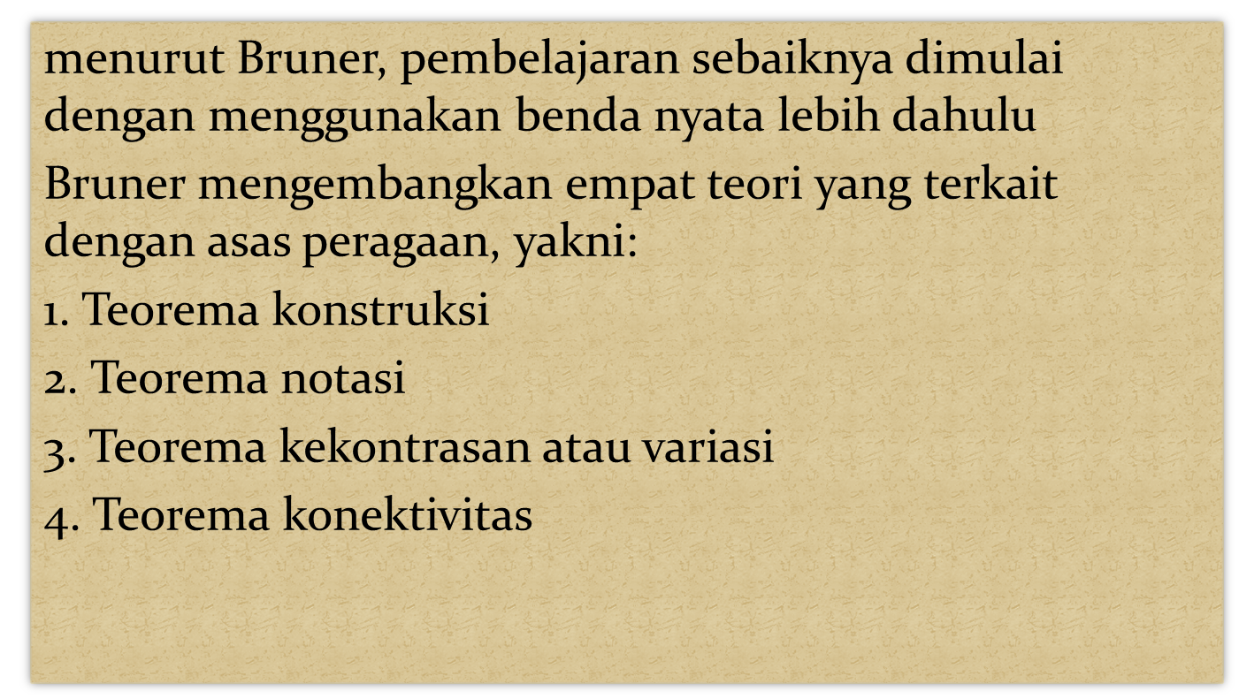
Teorema Belajar dan Mengajar

Slide 18



Dengan demikian jelaslah bahwa asas peragaan dalam bentuk enaktif dan ikonik selama pembelajaran matematika adalah sangat penting untuk meningkatkan pemahaman dan daya tarik siswa dalam mempelajari matematika sebelum mereka menggunakan bentuk-bentuk simbolik
THANK
YOU
mutia@uui.ac.id

